Slide 1

Bootcamp Project Manager
Семинар 1. С чего начать свой проект

Slide 2
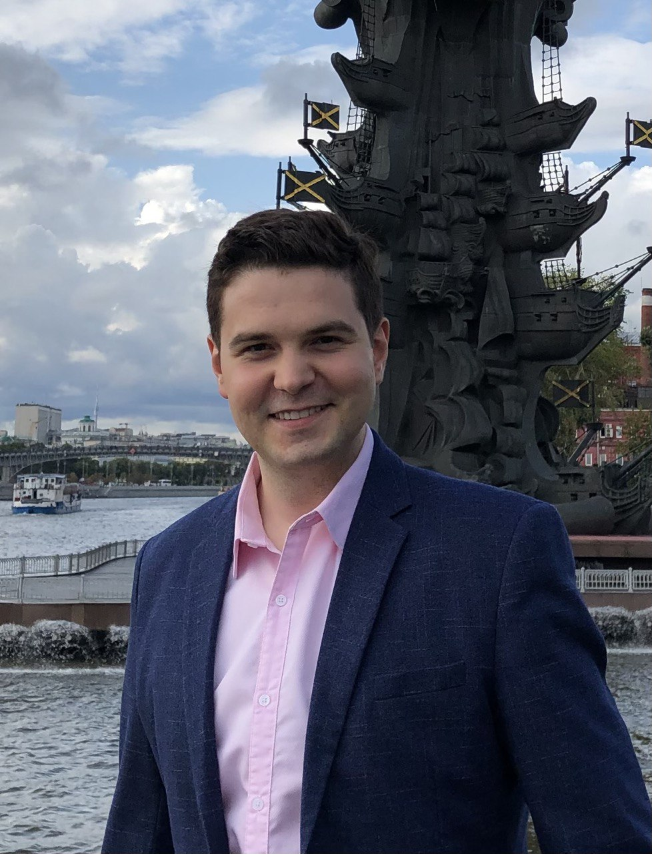




Игорь Зуриев
Давайте знакомиться!
Project Manager / АО «МАШ»
PM в строительных и финансовых ИТ-проектах
Декан факультета GeekBrains «Руководитель проектов в строительстве»
Лукойл, Проектный офис при Президенте одной из стран СНГ, Международный аэропорт Шереметьево
ИТ-проекты по автоматизации финансовых систем
Проекты по строительству ГПЗ и магистрального газопровода

Slide 3
План
Bootcamp. Project manager
С чего начать свой первый проект
Как идентифицировать заинтересованные стороны проекта
Бизнес-функциональные требования, Техническое задание и Product Vision
Что такое содержание проекта и содержание продукта
Что такое дорожная карта проекта
Как сформировать иерархическую структуру работ
Как построить план-график своего проекта
Как идентифицировать и оценить риски проекта
Как определить команду проекта
Что такое Устав проекта
Как начать реализацию проекта
Традиционные методологии разработки
Итеративная разработка
Что делать, если сроки проекта близки к провалу
Как выстроить работу команды так, чтобы всё успеть
Как комбинировать различные методологии управления разработкой продукта
Управление командой проекта
Что нужно для завершения проекта
Как проанализировать свой проект при его завершении
Как извлечь опыт из своего проекта

Slide 4

Bootcamp. Project manager
Важная информация
Пройди все 20 семинаров и получи крутые штуки от GB

Slide 5

Что будет на семинаре сегодня
Bootcamp. Project manager
С чего начать свой первый проект
Что такое Project management
Жизненный цикл проекта и продукта проекта
Фазы жизненного цикла проекта
Кейсы

Slide 6
Вопрос
Что такое Project management?

Slide 7
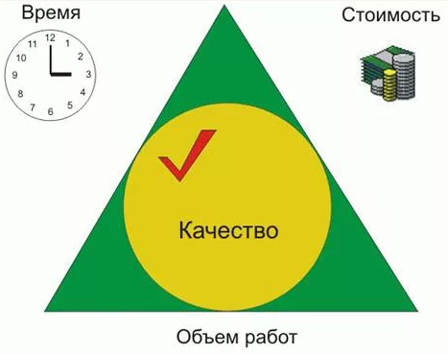
Железный треугольник проекта
Bootcamp. Project manager

Slide 8
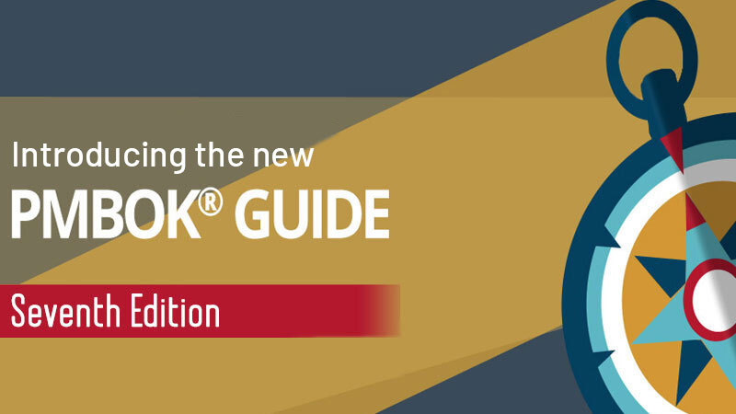
PMBOK
Bootcamp. Project manager
Свод знаний по управлению проектами (англ. Project Management Body Of Knowledge)
стандарт разработан PMI
основной справочный материал и руководство для профессионалов
самое актуальное издание — 7, (2021 г.)

Slide 9
Вопрос
Project manager и Product owner В чём разница?

Slide 10

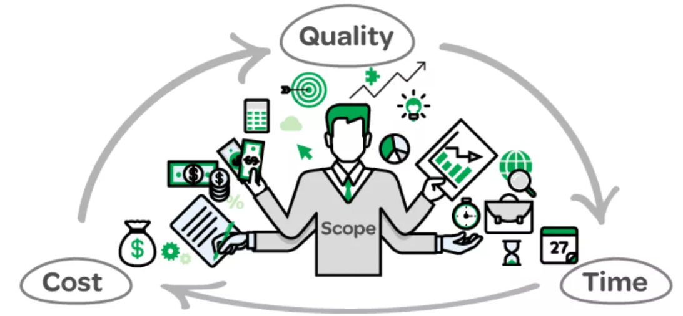
Жизненный цикл проекта
Bootcamp. Project manager
Кто отвечает
за продукт?
Управление продуктом (Product Management) – процесс генерации, планирования, разработки, тестирования, запуска и вывода продукта на рынок.
Менеджер продукта (Product Manager) – профессионал, в обязанности которого входит создание и поддержание оптимальной ценности продукта на протяжении его жизненного цикла.
Управление проектом (Project Management) – приложение знаний, навыков, инструментов и методов к работам проекта для удовлетворения требований, предъявляемых к проекту.
Менеджер проекта (Project Manager) – профессионал, осуществляющий управление проектом, командой проекта и ответственный за достижение целей проекта.
Кто отвечает
за проект?

Slide 11
Вопрос
С чего начать свой первый проект?

Slide 12
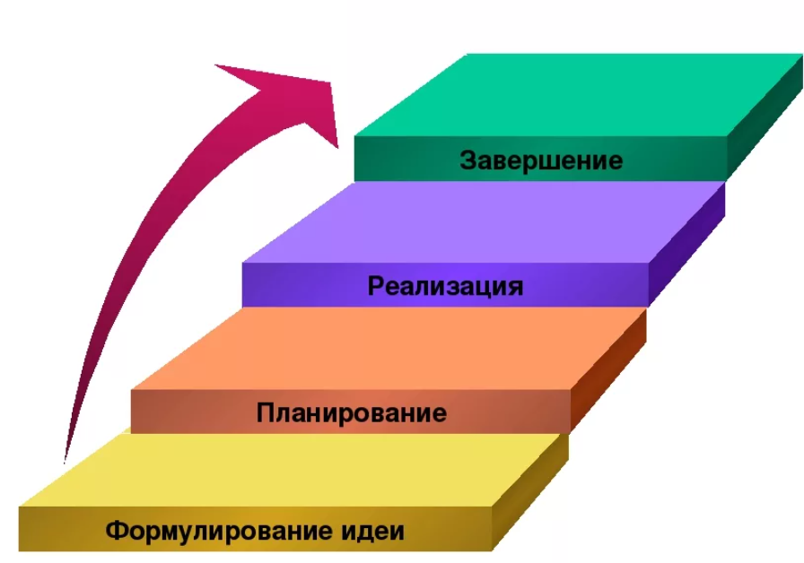
Жизненный цикл проекта
Bootcamp. Project manager
это набор фаз, через которые проходит проект с момента его начала до момента завершения.
Жизненный цикл проекта состоит из следующих фаз:
Инициация
Планирование
Реализация
Завершение
Мониторинг и контроль

Slide 13
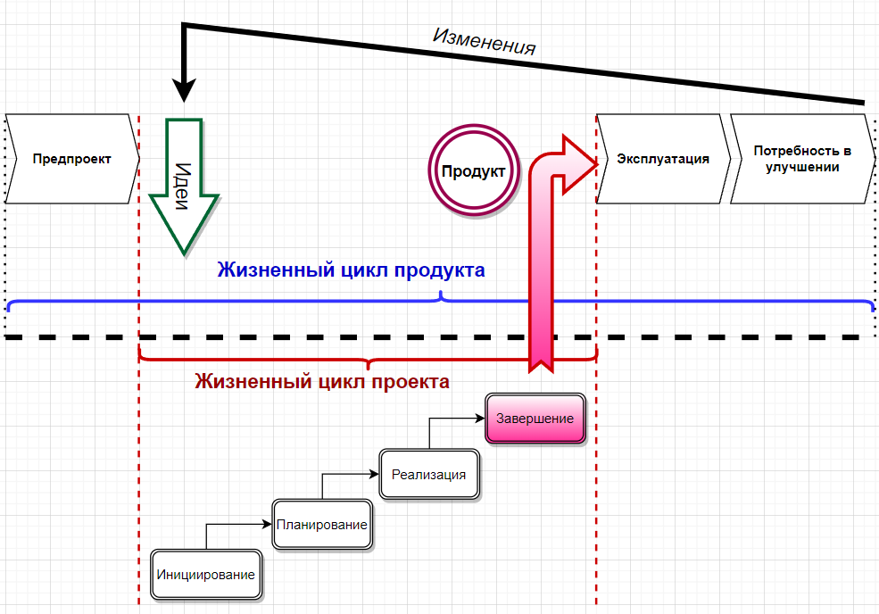
Bootcamp. Project manager

Slide 14

Кейсы
Bootcamp. Project manager

Slide 15

Bootcamp. Project manager
Кейс 1
Вас назначили Project manager-ом проекта по разработке мобильной игры
С чего начнёте?

Slide 16

Bootcamp. Project manager
Кейс 2
Как разобьёте предыдущий проект по разработке мобильной игры на основные фазы Жизненного цикла?
Что будете делать на этих фазах?

Slide 17
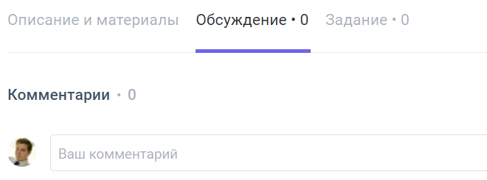
Поделитесь с нами обратной связью
Bootcamp. Project manager
В формате ДТП
Достижения
Трудности
Предложения

Slide 18


Благодарю за внимание!
Мои контакты:
@igor_zuriev
i.zuriev@gmail.com

